Slide 1

Improve G1SX FPY
Division: DSS
Champion: Hu Zhang
Powersteering ID: Six Sigma-6953
Project Belt Leader: Shuhua Wang
Team member： TuqiangLi,XiangweiZhang,XinchaoYang,HaoDeng,KevinXu,YanpingXing,HuizengZhang
Project Location: Molex Zhuhai

Slide 2
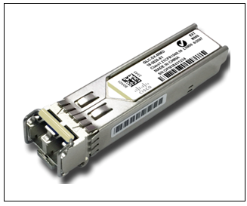

Product information

Slide 3
Executive Summary-1
Problem statement:
G1SX FPY is about 84% in Jan and Feb 2017.
Business Case:
GISX’s will have more sales order in 2017,now output is about nearly 1K everyday.
Objective Statement:
Improve G1SX’s FPY from 84% to 90% by Oct 31, 2017.
Improve Metrics
METRICS/RESULTS: | Original | Projected
G1SX FPY | 84% | 90%
Estimated annualized project saving: 8800USD
Actual realized saving was 514USD in Sep.17.
3
Notes:
Include the Project Champion, the Process Owner and all active team members.
If a fellow BB is assisting with the project AS A BLACK BELT, then they should be identified as such, however, if a fellow BB is assisting as a team member, then identify them as a team member here and on the Project Tracking System.

Slide 4
Executive Summary-2
Improved results
METRICS/RESULTS: | Before | Projected | Realized | Improved
G1SX FPY | 84% | 90% | 91% | 8%
The overall FPY of G1SX is about 91%.
Others
Found 31 potential reasons, confirmed 19 effective reason, and fixed18 root cause(DCA device)
Make 3 new workflows(mechanical weekly calibrate, assembly weekly monitor, tx power/tuning test station hold lot and GUI)
Improve G1 SX capacity more than 2Kpcs/M
4
Notes:
Include the Project Champion, the Process Owner and all active team members.
If a fellow BB is assisting with the project AS A BLACK BELT, then they should be identified as such, however, if a fellow BB is assisting as a team member, then identify them as a team member here and on the Project Tracking System.

Slide 5
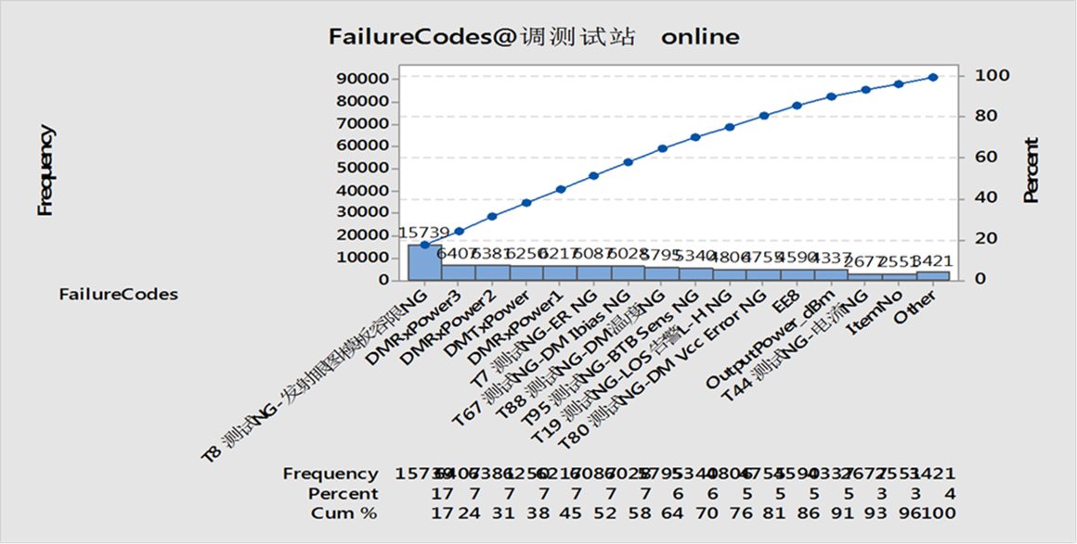
Y-Issue Pareto
For get project target, we should fix Top10 failure mode

Slide 6
Executive Summary-4
------Xs and Y Process flow for mechanical
Define | Measure |  |  | Analyze |  |  | Improve | Control
Problem (Y) | Potential Causes (Xs) |  | Quick | Contents | Tool to use | Proven Cause? | Improvements | Method to maintain/control
 |  |  | Win
FPY | X1 | 测试光纤插歪 | N | 自动插拔（机械位置的微小偏差或产品本身插拔紧）会导致光纤插歪 | MSA | Y | 增加二次定位 | 1.建立周保养checklist表格并录入到设备组的保养平台上
 |  |  |  |  |  |  |  | 2.自动化软件提醒：连续3次测试failed或机台异常时，设备报警
 |  |  |  |  |  |  |  | 3.Hold lot机制 调测试站和Tx power测试站
 |  |  |  |  |  |  |  | 4.Tx power测试站，同一失效现象，连续出现3次failed，GUI弹出对话框提醒注意
 |  |  |  |  |  |  |  | 5.每lot批次，做首三件，TOSA/ROSA弯脚角度检查
 | PXs4/X2 | 测试光纤端面脏 | N | 自动机台现有擦拭部件，擦拭面积小，不能有效清除测试光纤上的脏污 | 卡方检验 | Y | 修改结构件 | 周保养，checklist表格并录入到设备组的保养平台上
Mechanical 2 root cause

Slide 7
Executive Summary-3
------Xs and Y Process flow for Device
Define | Measure |  |  | Analyze |  |  | Improve | Control
Problem (Y) | Potential Causes (Xs) |  | Quick | Contents | Tool to use | Proven Cause? | Improvements | Method to maintain/control
 |  |  | Win
FPY | X4 | 调测试站示波器设备导致眼图波动大 | N | 示波器设备生产商确认设备软件有bug，导致眼图margin跳变波动较大 | 失效图片展示 | Y | 供应商升级示波器软件 | 防呆
 | EXs2/ERFX1 | 调测试站示波器设备导致ER测试不准 | N | 示波器测试ER参数的重复性 不好/ 示波器除ROSA外其他硬件导致ER跳变 | MSA/交叉验证 | Y | 设备无法优化 通过GUI优化：ER调试pass测试failed，重新调测试一次 | 防呆
 | EXs3/x3 | 调测试站示波器测试ER参数的量程不够 | N | 在 Power 规格范围内，ER测试值与Agilent测试值差异 | Kruskal-Wallis T | Y | N | N
 | T28 | TXpower测试站splitter分路器对不同产品的衰减是否是固定的 | N | 不同的产品经过splitter衰减相同吗 | 统计 | Y | 更换镀TAP膜的光分路器 | 防呆
 | T29 | 调测试站外接在示波器上的多模衰减器导致power测试不准 | N | 多模衰减器对不同产品的衰减值是固定的吗，衰减值是否随光功率大小而变哈 | 统计 | Y | 购买衰减值稳定的衰减器 | N
 | X10 | BERT不稳定 | N | BERT不稳定源于主板上主芯片没有自动对相位功能 | 交叉验证 | Y | GUI调整为灵敏度测试failed重新测试一次 | 防呆
 | PXs5/TX25 | 示波器测试power不准 | N | 相同产品，在华喆设备和Agilent设备分别测试，power测试值是否有差异 |  | N
 | EXs4/TX24 | Tx power测试站，光功率计测试power差异导致tx power测试failed | N | 不同光功率计测试power会有差异吗 | 统计 | N
Device 6 root cause

Slide 8
Executive Summary-5
------Xs and Y Process flow for Assembly
Define | Measure |  |  | Analyze |  |  | Improve | Control
Problem (Y) | Potential Causes (Xs) |  | Quick | Contents | Tool to use | Proven Cause? | Improvements | Method to maintain/control
 |  |  | Win
FPY | Xf | 自动组装的锁固PCBA板工序，螺丝批的位置偏移，锁固螺丝时引起PCBA损坏 | Y |  |  |  | 按周点检方式确认螺丝批位置是否偏移 | 点检
 | Xc | 焊机后固定TOSA ROSA的插销未退出，PCBA传送过程装插销位未退出，夹取PCBA时损伤PCBA板 | Y |  |  |  | 在传送带传送过程，增加位置检测功能，当TOSA ROSA插销未拔出时，PCBA板传送不到指定位置， 引起操作员注意 处理 | 防呆
 | X15 | TOSA ROSA弯剪治具不防呆，有风险ROSA TOSA弯错方向 | Y |  |  |  | 治具改防呆设计，验证效果不理想未能达到防呆要求 | N
 | PXs1/x17 | TOSA ROSA弯的角度不够或折弯角度过度 | N | TOSA ROSA弯折角度不符合规格，会引起插拔紧或power偏小吗 | DOE | N
 | Xd | 焊接BODY和生产body的匹配性不一致 | N | 焊接BODY和生产body的匹配性不一致会导致产品插拔紧吗 | DOE | N
 | PXs2/Xg | PCBA板无放好：body公差 TOSA/ROSA公差 焊接治具公差累加或叠加 | N | body公差， TOSA/ROSA公差， 焊接治具公差累加或叠加等，会引起PCBA组装不平整，PCBA板焊盘脱落或破损吗及插拔紧吗 | DOE | N
 | Xh | 压块未放平 | N | 自制组装会引起压块放不平吗 | DOE | N
Auto assembly 3 root cause

Slide 9
Executive Summary-6
------Xs and Y Process flow for Quick Win or others
Define | Measure |  |  | Analyze |  |  | Improve | Control
Problem (Y) | Potential Causes (Xs) |  | Quick | Contents | Tool to use | Proven Cause? | Improvements | Method to maintain/control
 |  |  | Win
FPY | EXs5 | 软件调试产品超规格 | N |  |  | Y | N | N
 | ERFX3 | GUI软件-ER调试和测试之间会上电一次 | N | 上电是否与ER跳变相关 | 卡方检验 | y | GUI优化：改变Power测试顺序，放在ER测试之后，保证power稳定时读值（调测试之间上电后马上测试power，power会读不准） | 防呆
 | TX27 | 点检件power中心值及公差大小，导致前后工序power测值差异 | Y
 | Xb | 作业员装配TOSA ROSA时拿到PIN脚，存在弄弯PIN脚风险 | Y |  |  |  | 员工操作规范：作业员装配TOSA ROSA时，不能拿PIN脚部分，拿TOSA ROSA body部分 | 培训
 | X12 | Sensor连接线固定不稳 | Y |  |  |  | sensor连接线松动会导致温度读取失效，部分机台数据线插座未增加定位卡口，增加定位卡口 | 纠正
 | X13 | RF测试线松 | Y |  |  |  | double check检查，松拧紧 | 纠正
 | X14 | 缺少RF线 | Y |  |  |  | TX power测试站的产品电源板上增加RF线 | 纠正
 | X5 | TOSA来料不良 | N | 低概率 零星不良 | 数据统计 | N
 | X6 | ROSA来料不良 | N | 低概率 零星不良 | 数据统计 | N
 | X7 | 测试转接板异常 | N | 低概率 零星不良 | 观察 | N
 | X9 | PCBA来料不良 | N | 低概率 零星不良 | 观察 | N
 | y | Ibias 参数spec过于严格 | Y
Quick action and others 7 root cause

Slide 10
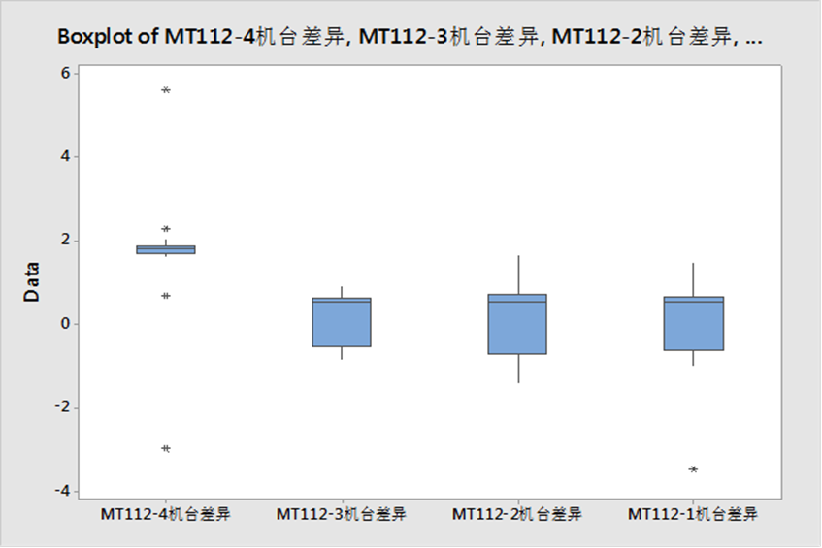
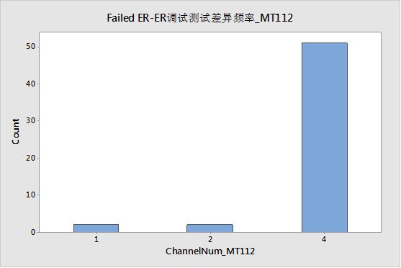
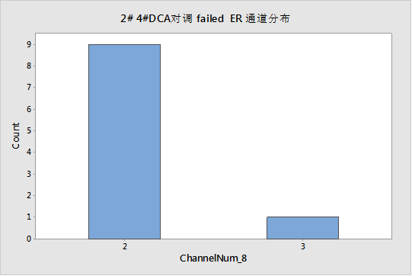
Executive Summary-7
------ Key Actions
Before
Six Sigma Tools
After
1
优化GUI：
1）更换示波器 PCBA板
2）调整原waveform=50pcs取值为waveform=200时取值；
3）调试pass 测试failed的产品，直接重新调测试一次
示波器 测试ER不准，ER（消光比）值调试和测试之间差异大
D: Paetro
M: MSA
A: 交叉验证
I: modify GUI
C: control plan
通过2次MSA，拆分开自动测试机台和示波器设备对MSA failed的影响;通过交叉验证，证实ER调测试值差异源于示波器设备(2/4通道对调）

Slide 11
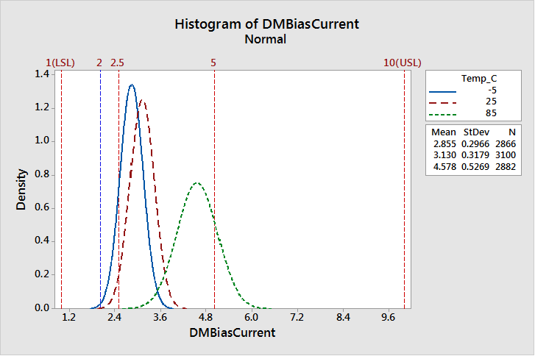
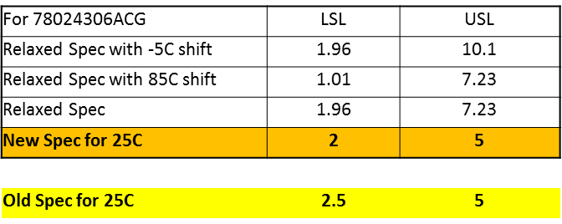
Executive Summary-8
------ Key Actions
Before
Six Sigma Tools
After
2
Ibias原规格为2.5~5
D: Paetro
M:
A: 数据分层
I:
C: Control plan
Ibias 规格调整为 2~5
通过对三温数据进行分层分析，发现原来测试规格设置过于严格，重新计算，放宽Ibias规格
三温数据分布

Slide 12
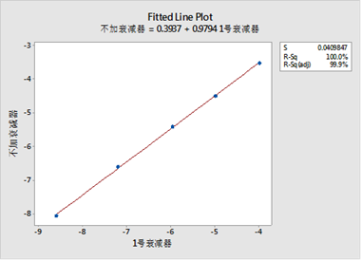
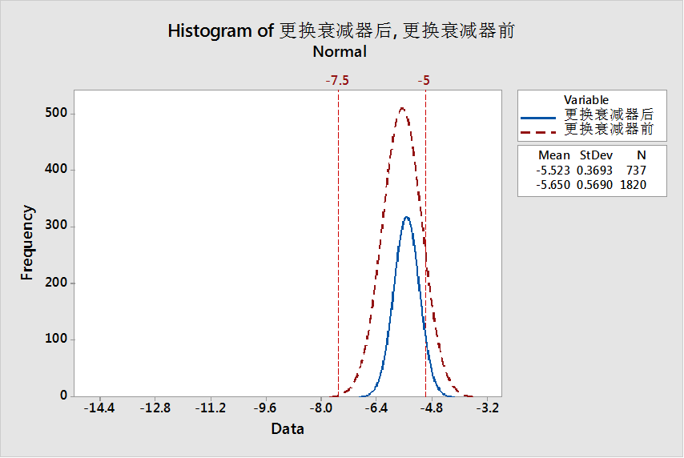
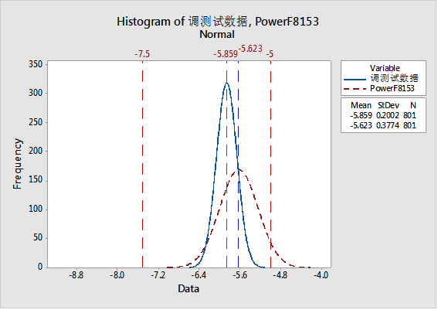
Executive Summary-9
------ Key Actions
Before
Six Sigma Tools
After
3
1.新购买衰减器，线性满足要求
2. 前后工序(Tx power站和调测试站)做Tx power参数bias校准
3.点检件power公差从±0.8缩小到±0.5
4.更换镀TAP膜的光分路器
目前Tx power站直通率从85%提高到97%。
示波器外接衰减器衰减值非线性：入射光功率大衰减大；入射光功率小，衰减小
D: Paetro
M:FMEA
A:回归
I: root cause
C: 防呆
通过回归分析，验证新购衰减器衰减值与入射产品光功率大小，相关度99.99%

Slide 13

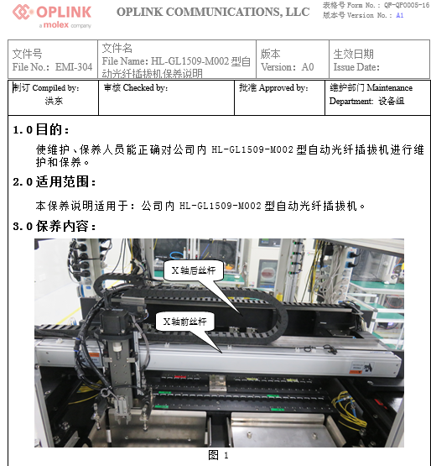
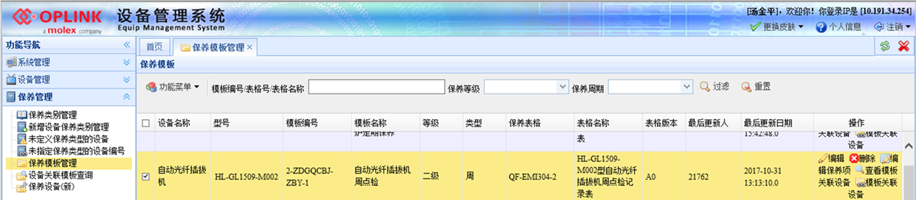
Executive Summary-10
------ Key Actions
Before
Six Sigma Tools
After
4
利用设备组设备保养平台，对自动机台的结构件位置，建立周保养计划，定期维护保养
自动机台结构件位置，未建立定期保养维护机制
D: Paetro
M:MSA
A:非参数检验
I: root cause
C: 防呆
通过MSA 非参数检验发现，自动机构件位置，对产品测试结果非常关键，位置稍许偏差，会引起测试power 灵敏度等参数失效

Slide 14
项目心得
1.Six sigma的逻辑性，严谨的验证方法，帮助团队找到以前未发现的问题并且结论是可靠 可信的
2.M阶段：测量阶段的鱼骨图 FMEA，对找到真因非常重要；如果该阶段分析不透彻，将可能找不到问题原因，再次返回M阶段，重做鱼骨图分析或FMEA
3.量产产品的开展Six sigma项目，一般来说，问题都比较隐蔽，很难发现；团队在对可能Xs排查时，要特别关注团队一般认为“不太可能的原因”，而这个容易被忽略的原因，往往是问题所在

